Slide 1


Slide 2

Il convient de lancer le mode diaporama pour la diffusion de la leçon en classe
Réservé à l’enseignant (e)

Slide 3




Pictogrammes
Réservé à l’enseignant (e)
L’enseignant parle
Diffusion d’un média
Média en cours de diffusion
Fin du média. Passer au slide suivant
Expliquer, donner une consigne
Désigner un élève

Slide 4
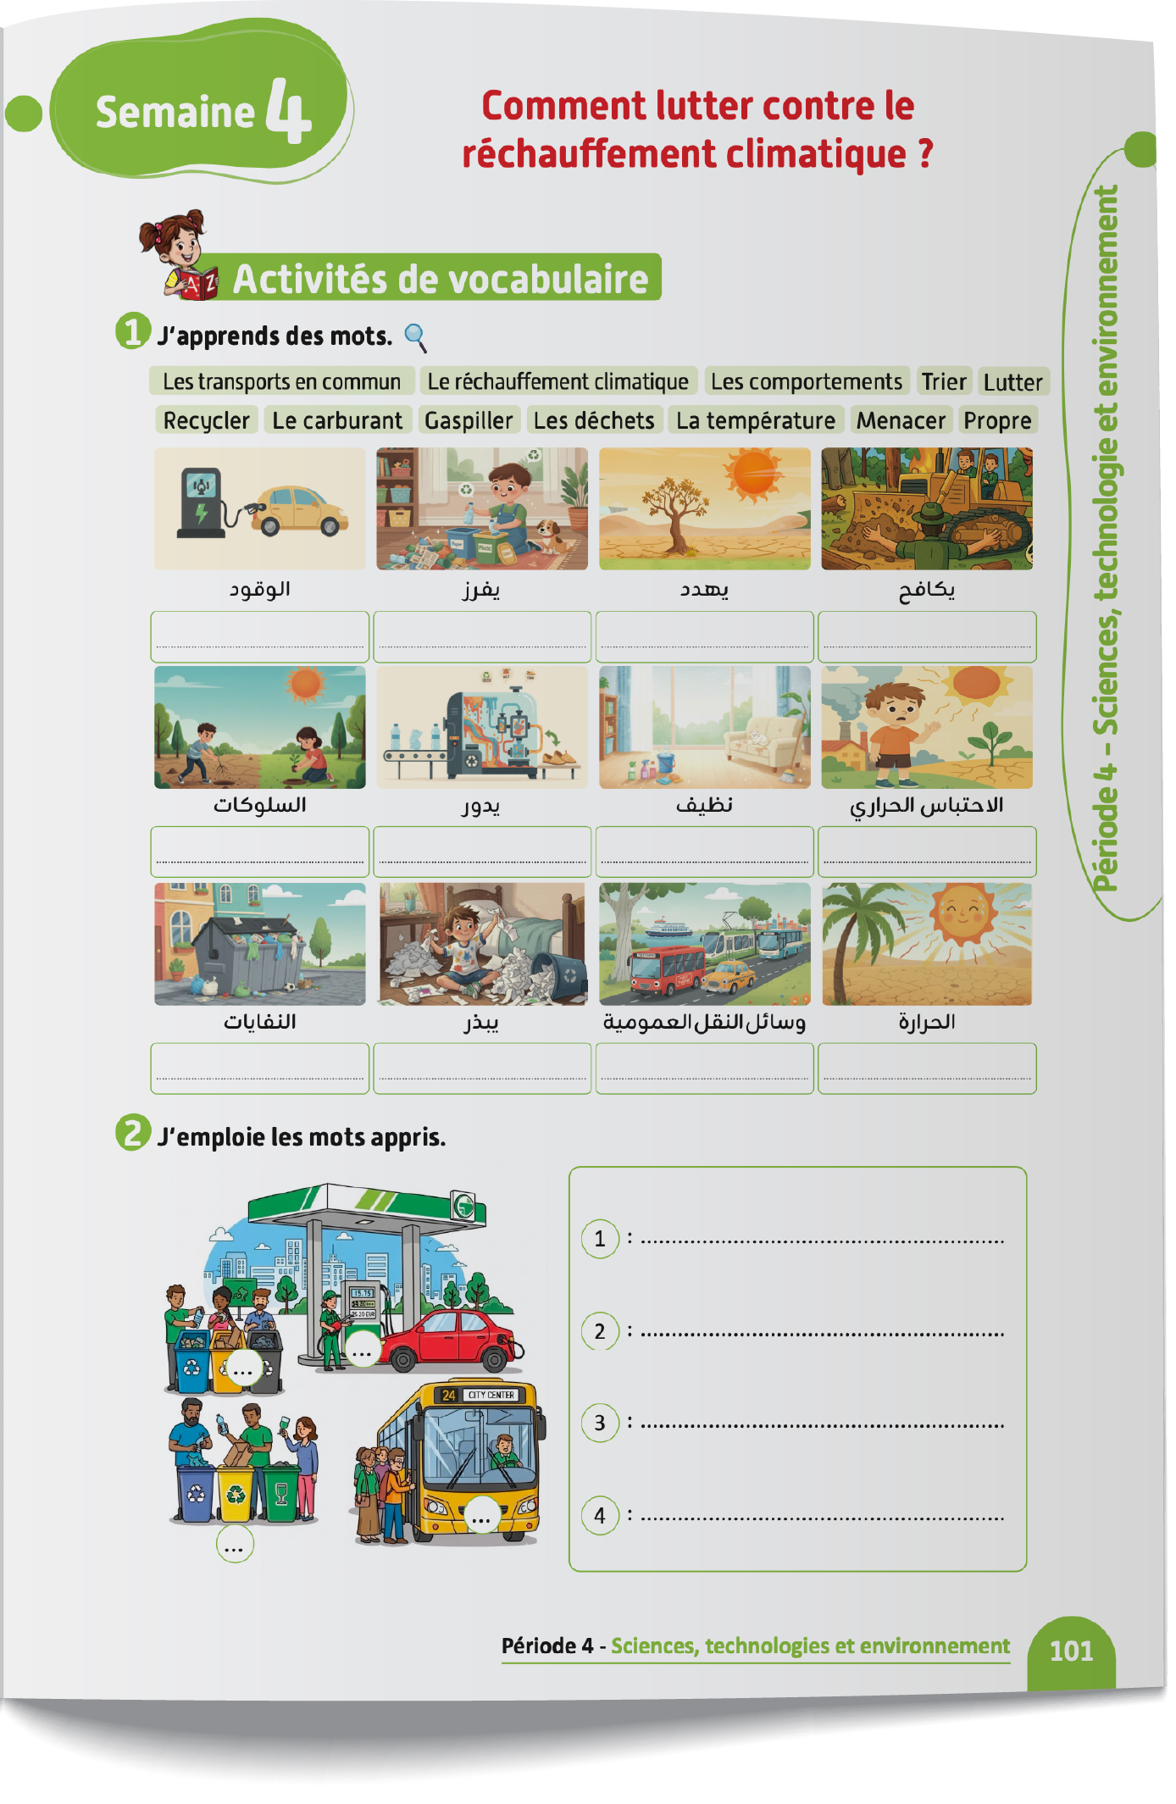
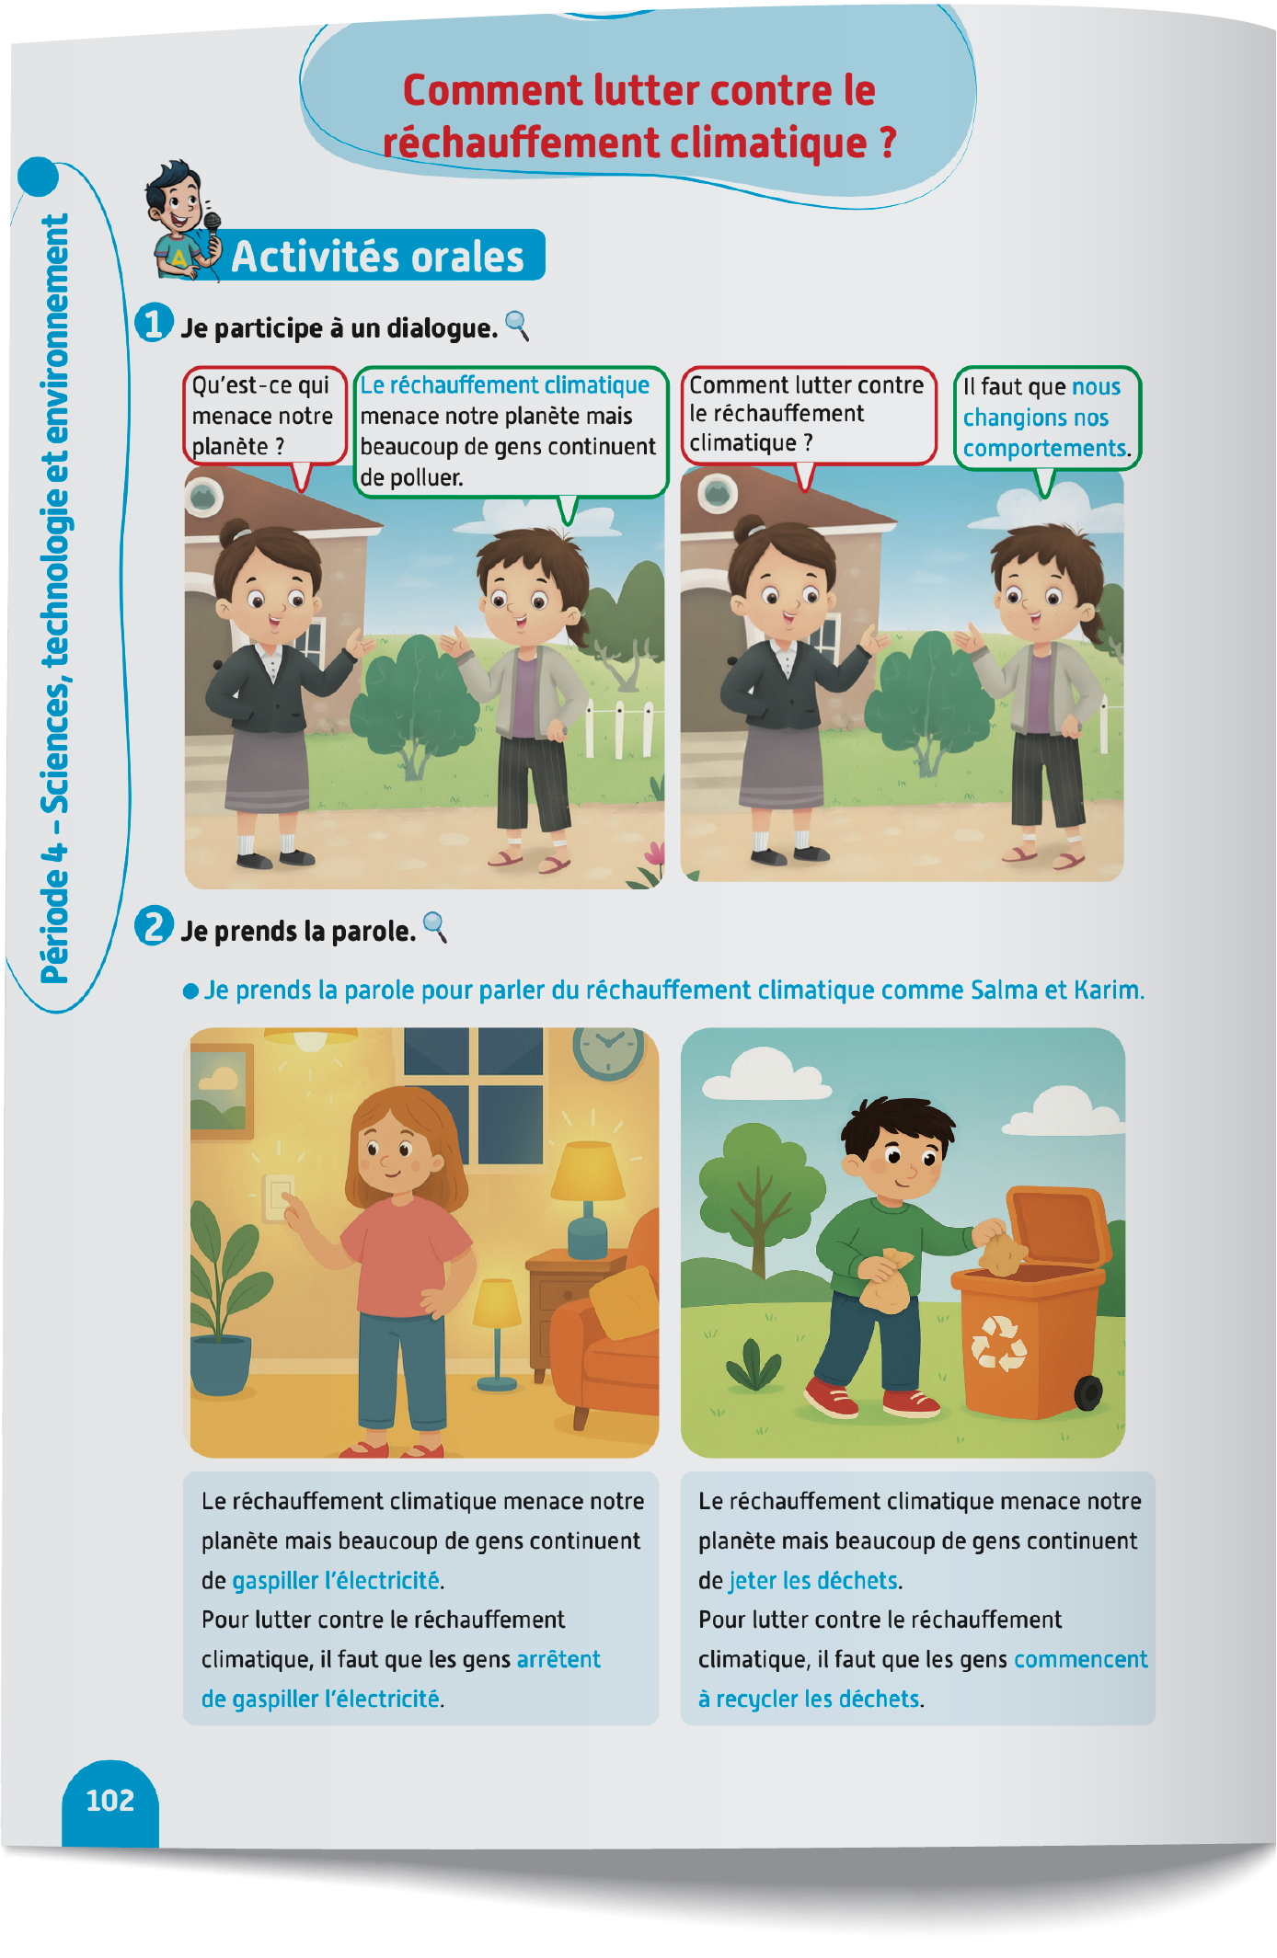
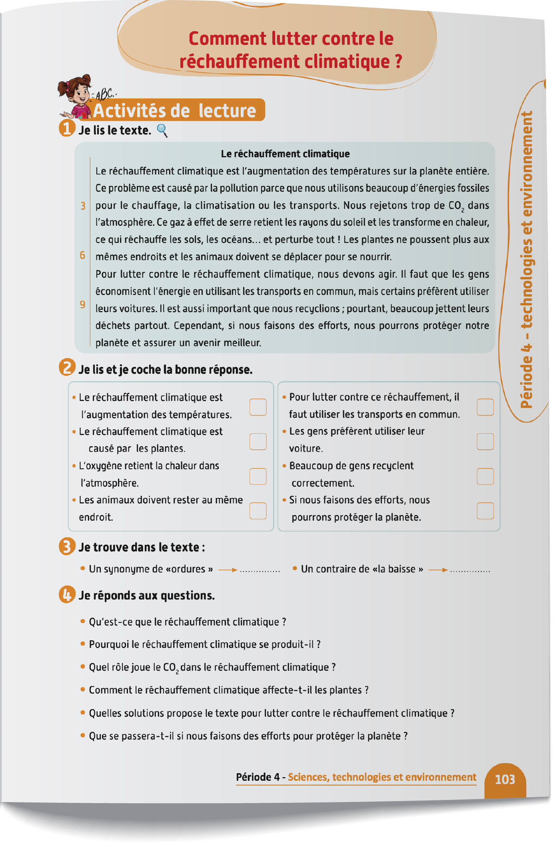
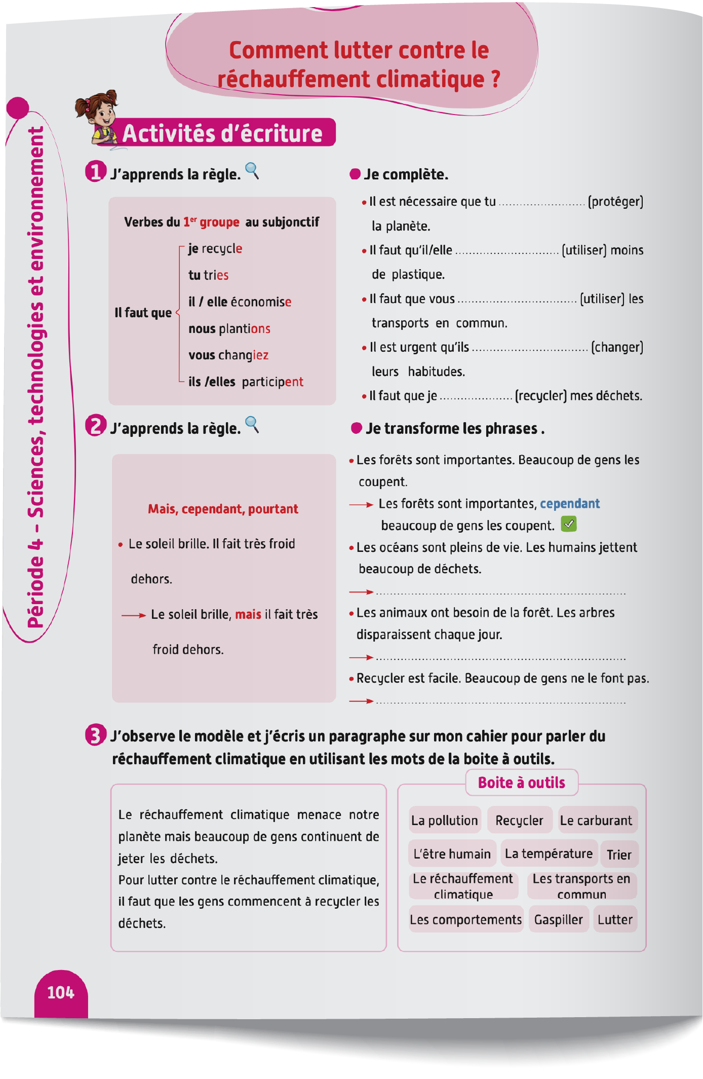
Contenu de la semaine
Réservé à l’enseignant (e)

Slide 5

Organisation de la semaine
Réservé à l’enseignant (e)
Séance 1
Séance 4
Présentation du vocabulaire
Exploitation du vocabulaire
Activités de vocabulaire sur livret
Oral – Prise de parole
Lecture – Texte (Compréhension 2)
DNL
Séance 2
Séance 5
Oral – Acte de parole 1
Ecrit – Point de langue 1
Lecture – Texte (fluidité)
Oral – Prise de parole
Ecriture – Texte
Séance 3
Séance 6
Oral - Acte de parole 2
Ecrit – Point de langue 2
Lecture – Texte (Compréhension 1
Révision
Lecture offerte

Slide 6



Plan de la séance 6
Réservé à l’enseignant (e)
1. Révision
Vocabulaire.
Lire un texte.
Écrire un paragraphe.
Répondre à des questions en rafales.
Histoire : La mission verte.

Slide 7
Réservé à l’enseignant (e)
(ة)خاص بالأستاذ
Au terme de cette séance de révision, l’enseignant doit vérifier qu’au moins 80% des élèves sont capables de :
Reconnaitre les mots de vocabulaire.
Lire et comprendre un texte.
Ecrire un paragraphe.
Répondre spontanément à des questions sur le contenu de la semaine.
* Si ce taux n’est pas atteint, il convient de mettre en place des actions de remédiation, collectives ou individuelles.

Slide 8




Bonjour les enfants. Aujourd’hui, nous allons réviser les leçons de la semaine qui s’achève. Soyez attentifs.

Slide 9






Répétons ensemble : Les énergies renouvelables – Les énergies fossiles – Le charbon – Economiser – L’environnement – La centrale solaire.
Les énergies renouvelables
Les énergies fossiles
Le charbon
Economiser
L’environnement
La centrale solaire

Slide 10





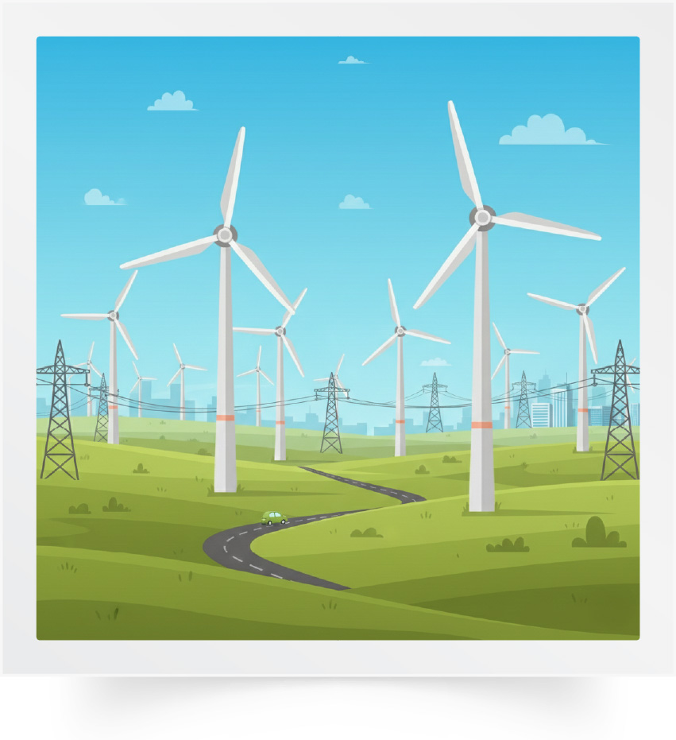
Répétons ensemble : L’électricité – Les éoliennes – Produire – Le Co2 – Propre – L’air.
L’électricité
Les éoliennes
Produire
Le CO2
Propre
L’air

Slide 11




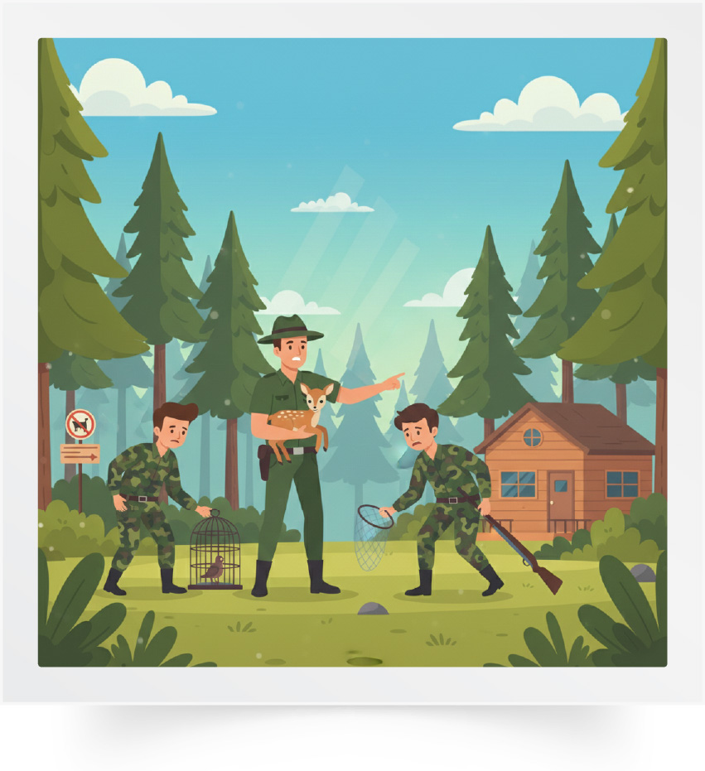

Répétons ensemble : Les transports en commun – Le réchauffement climatique – Les comportements – Trier – Lutter - Recycler.
Les transports
en commun
Le réchauffement climatique
Les comportements
Trier
Lutter
Recycler

Slide 12



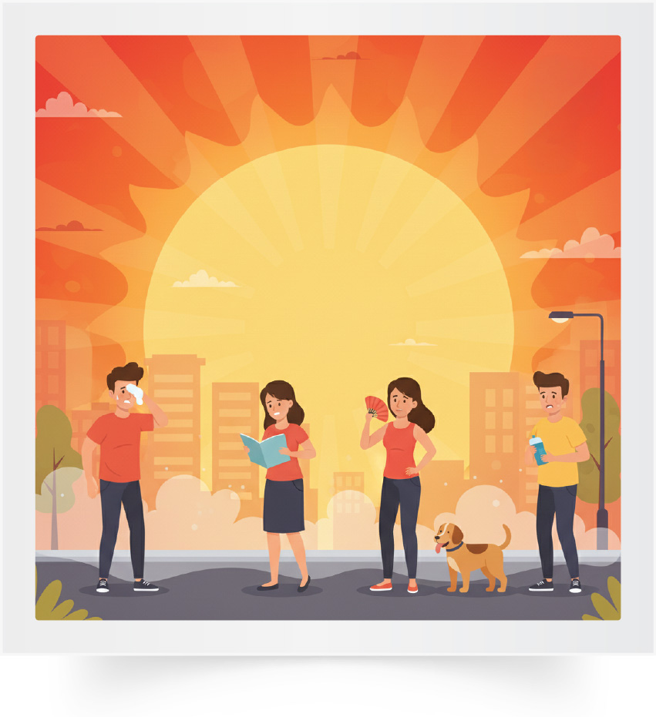
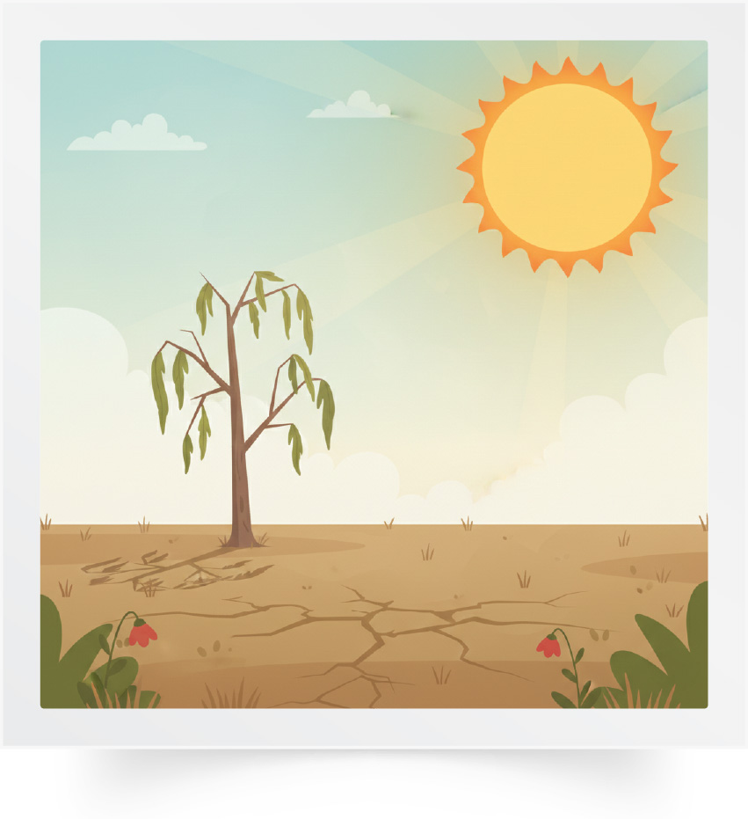

Répétons ensemble : Le carburant – Gaspiller – Les déchets – La température – Menacer – Propre.
Le carburant
Gaspiller
Les déchets
La température
Menacer
Propre

Slide 13


Nous allons jouer au jeu des mots invisibles.
Jeu des mots invisibles.

Slide 14
Observez bien les images. Je vais masquer deux images.
Les énergies renouvelables
Les énergies fossiles
Le charbon
Economiser
L’environnement
La centrale solaire

Slide 15
Quelles sont les images qui manquent ?
?
?

Slide 16
Les deux images qui manquent sont : Le charbon et économiser.

Slide 17

Nous allons jouer au jeu des mots qui bougent.
Jeu des mots qui bougent

Slide 18
Répétons ensemble : Les transports en commun – Le réchauffement climatique – Les comportements – Trier – Lutter - Recycler.
Les transports
en commun
Le réchauffement climatique
Les comportements
Trier
Lutter
Recycler

Slide 19
Observez bien. Je vais faire bouger deux images.

Slide 20
Observez bien. Quelles sont les images qui ont bougé ?

Slide 21
Les deux images qui ont bougé sont : Le réchauffement climatique et trier.

Slide 22

Maintenant, nous allons faire de la lecture. Qui veut lire ce paragraphe ?
Le réchauffement climatique menace notre planète mais les gens continuent de gaspiller les énergies et de polluer. Pour lutter contre ce phénomène, il faut que nous changions nos comportements. Pour économiser l’énergie, il faut que nous utilisions les moyens de transports en commun. Pour lutter contre la pollution, il faut que nous recyclions nos déchets.

Slide 23
Qui veut expliquer ce paragraphe dans sa langue ?
Le réchauffement climatique menace notre planète mais les gens continuent de gaspiller les énergies et de polluer. Pour lutter contre ce phénomène, il faut que nous changions nos comportements. Pour économiser l’énergie, il faut que nous utilisions les moyens de transports en commun. Pour lutter contre la pollution, il faut que nous recyclions nos déchets.

Slide 24
Qui veut lire la question et y répondre ?
Qu’est-ce qui menace notre planète ?
Le réchauffement climatique menace notre planète mais les gens continuent de gaspiller les énergies et de polluer. Pour lutter contre ce phénomène, il faut que nous changions nos comportements. Pour économiser l’énergie, il faut que nous utilisions les moyens de transports en commun. Pour lutter contre la pollution, il faut que nous recyclions nos déchets.

Slide 25
Le réchauffement climatique menace notre planète.
Qu’est-ce qui menace notre planète ?
Le réchauffement climatique menace notre planète mais les gens continuent de gaspiller les énergies et de polluer. Pour lutter contre ce phénomène, il faut que nous changions nos comportements. Pour économiser l’énergie, il faut que nous utilisions les moyens de transports en commun. Pour lutter contre la pollution, il faut que nous recyclions nos déchets.

Slide 26
Qui veut lire la question et y répondre ?
Qu’est-ce qu’il faut faire pour économiser l’énergie ?
Le réchauffement climatique menace notre planète mais les gens continuent de gaspiller les énergies et de polluer. Pour lutter contre ce phénomène, il faut que nous changions nos comportements. Pour économiser l’énergie, il faut que nous utilisions les moyens de transports en commun. Pour lutter contre la pollution, il faut que nous recyclions nos déchets.

Slide 27
Pour économiser l’énergie, il faut que nous utilisions les moyens de transports en commun.
Qu’est-ce qu’il faut faire pour économiser l’énergie ?
Le réchauffement climatique menace notre planète mais les gens continuent de gaspiller les énergies et de polluer. Pour lutter contre ce phénomène, il faut que nous changions nos comportements. Pour économiser l’énergie, il faut que nous utilisions les moyens de transports en commun. Pour lutter contre la pollution, il faut que nous recyclions nos déchets.

Slide 28

Prenez vos cahiers.

Slide 29
Vous allez écrire un paragraphe en vous posant les questions suivantes. Je vais circuler entre les rangs pour vous aider.
Qu’est-ce qui menace notre planète ?
Comment lutter contre _______ ?
Qu’est-ce qu’il faut faire pour économiser ________ ?
Qu’est-ce qu’il faut faire pour lutter contre ___________ ?

Slide 30

Qui veut lire son paragraphe ?

Slide 31
Maintenant, c’est l’activité des questions en rafales. Je vais désigner des élèves au hasard pour répondre. Tenez-vous prêts.
?
?
?

Slide 32
Comment ça va ?
?
Comment ça va ?

Slide 33
Qu’est-ce que vous avez fait la semaine dernière ?
?
Qu’est-ce que vous avez fait la semaine dernière ?

Slide 34
Que faisaient les créateurs de vidéos ?
?
Que faisaient les créateurs de vidéos ?

Slide 35
Que faisaient les acteurs ?
?
Que faisaient les acteurs ?

Slide 36
Qui conduit un avion ?
?
Qui conduit un avion ?

Slide 37
Qui répare les voitures en panne ?
?
Qui répare les voitures en panne ?

Slide 38
As-tu déjà voyagé en train ?
?
As-tu déjà voyagé en train ?

Slide 39
Où travaille le médecin ?
?
Où travaille le médecin ?

Slide 40
Que fait le médecin pour les patients ?
?
Que fait le médecin pour les patients ?

Slide 41
Quel métier souhaiterais-tu faire ? Pourquoi ?
?
Quel métier souhaiterais-tu faire ?
Pourquoi ?

Slide 42
Qu’est-ce que nous pouvons faire grâce à l’IA ?
?
Qu’est-ce que nous pouvons faire grâce à l’IA ?

Slide 43
Est-ce que l’IA peut remplacer les enseignants ? Pourquoi ?
?
Est-ce que l’IA peut remplacer les enseignants ?
Pourquoi ?

Slide 44
Pourquoi les animaux disparaissent-ils ?
?
Pourquoi les animaux disparaissent-ils ?

Slide 45
Qu’est-ce qu’il faut faire pour protéger les animaux ?
?
Qu’est-ce qu’il faut faire pour
protéger les animaux ?

Slide 46
Que produit la station Noor ?
?
Que produit la station Noor ?

Slide 47
Que produisent les éoliennes ?
?
Que produisent les éoliennes ?

Slide 48
Pourquoi il faut utiliser des énergies renouvelables ?
?
Pourquoi il faut utiliser des énergies renouvelables ?

Slide 49
Qu’est-ce qui menace notre planète ?
?
Qu’est-ce qui menace notre planète ?

Slide 50
Comment lutter contre le réchauffement climatique ?
?
Comment lutter contre le réchauffement climatique ?

Slide 51
Comment lutter contre la pollution ?
?
Comment lutter contre la pollution ?

Slide 52
Plan de la séance 6
Réservé à l’enseignant (e)
Vocabulaire.
Lire un texte.
Écrire un paragraphe.
Répondre à des questions en rafales.
2. Lecture offerte
Histoire de « La mission verte ».

Slide 53
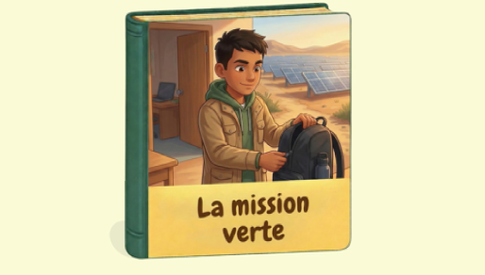
Nous avons déjà vu le troisième épisode de l’histoire « La mission verte ». Qui veut nous rappeler ce qu’on a vu dans cet épisode ?

Slide 54

On va regarder le troisième épisode une nouvelle fois. Après, on verra quatrième épisode. Soyez attentifs.

Slide 55


Lecture de la vidéo.

Slide 56
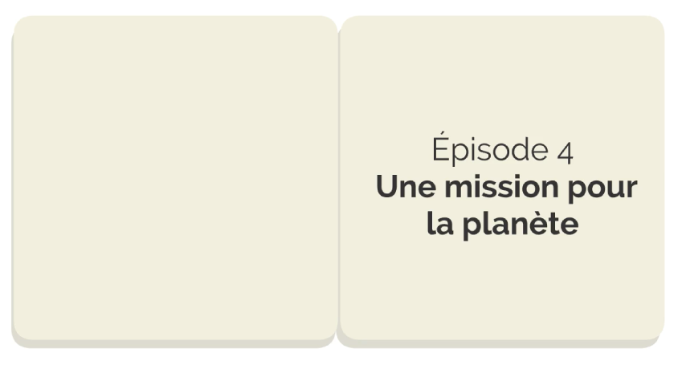
Maintenant, nous allons découvrir un nouvel épisode de l’histoire « La mission verte ».
Est-ce que vous êtes prêts ? Ecoutez bien.

Slide 57

Lecture de la vidéo.

Slide 58

Nous allons écouter l’histoire une deuxième fois. Soyez attentifs.

Slide 59
Lecture de la vidéo.

Slide 60
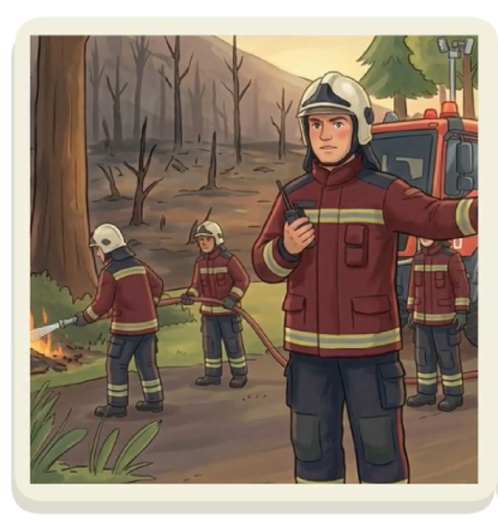
Que se passe-t-il grâce à l’IA ?
Que se passe-t-il grâce à l’IA ?

Slide 61
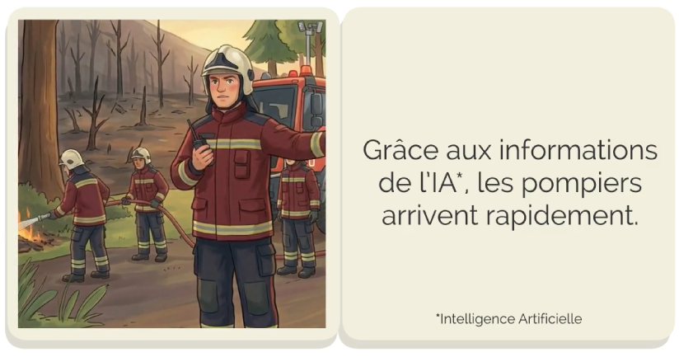
Grâce aux informations de l’IA, les pompiers arrivent rapidement.
Grâce aux informations de l’IA, les pompiers arrivent rapidement.

Slide 62
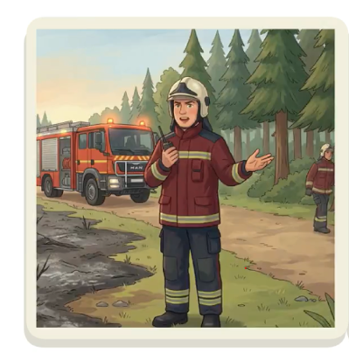
Quelle est la conséquence d’une intervention rapide ?
Quelle est la conséquence d’une intervention rapide ?

Slide 63
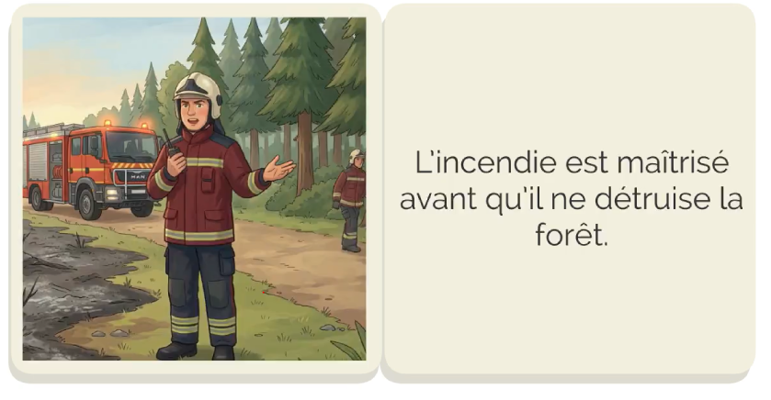
L’incendie est maîtrisé avant qu’il ne détruise la forêt.
L’incendie est maîtrisé avant qu’il ne détruise la forêt.

Slide 64
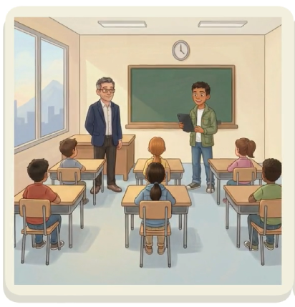
Que fait Yassine ?
Que fait Yassine ?

Slide 65
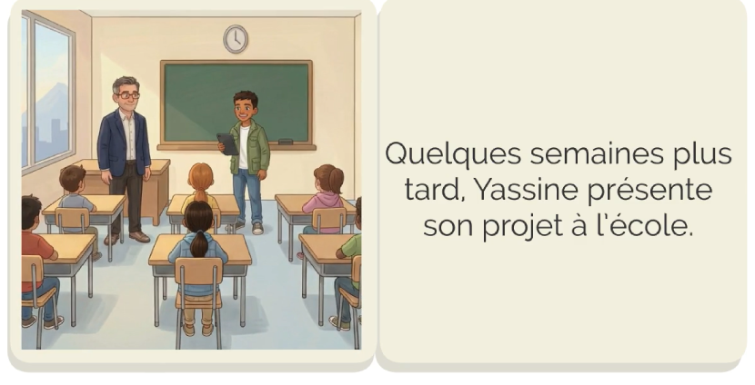
Yassine présente son projet à l’école.
Yassine présente son projet à l’école.

Slide 66
Qu’est-ce qui menace notre planète ?
Qu’est-ce qui menace notre planète ?

Slide 67
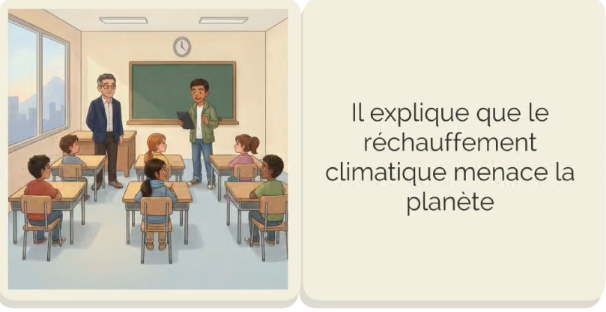
Le réchauffement climatique menace notre planète.
Le réchauffement climatique menace notre planète.

Slide 68
Que devons-nous faire pour lutter contre le réchauffement climatique ?
Que devons-nous faire pour lutter contre le réchauffement climatique ?

Slide 69
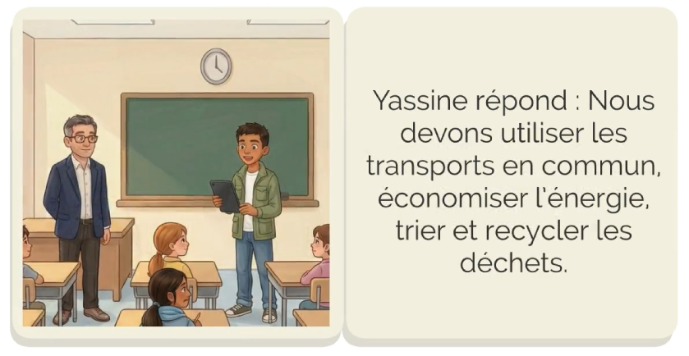
Nous devons utiliser les transports en commun, économiser l’énergie, trier et recycler les déchets.
Nous devons utiliser les transports en commun, économiser l’énergie, trier et recycler les déchets.

Slide 70
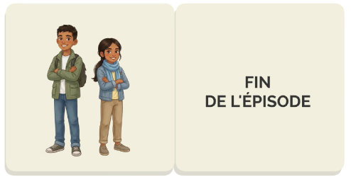
C’est la fin de l’histoire de Yassine. Nous allons retrouver une nouvelle histoire.

Slide 71

À la maison, écrivez trois phrases que vous avez retenues de cette histoire.

Slide 72

La séance d’aujourd’hui est terminée. À bientôt.

